Slide 1
Знаменитые люди из многодетных семей
Существует мнение, что дать «достойное» образование, «поставить на ноги», «вывести в люди», развить неординарную личность можно только одному-единственному ребенку.
Обратимся к истории и изучим, действительно ли, только единственный ребенок в семье становился известным художником, поэтом, деятелем науки.
Обратим внимание на профессию и образованность их родителей, на условия их жизни и материальное положение.

Slide 2
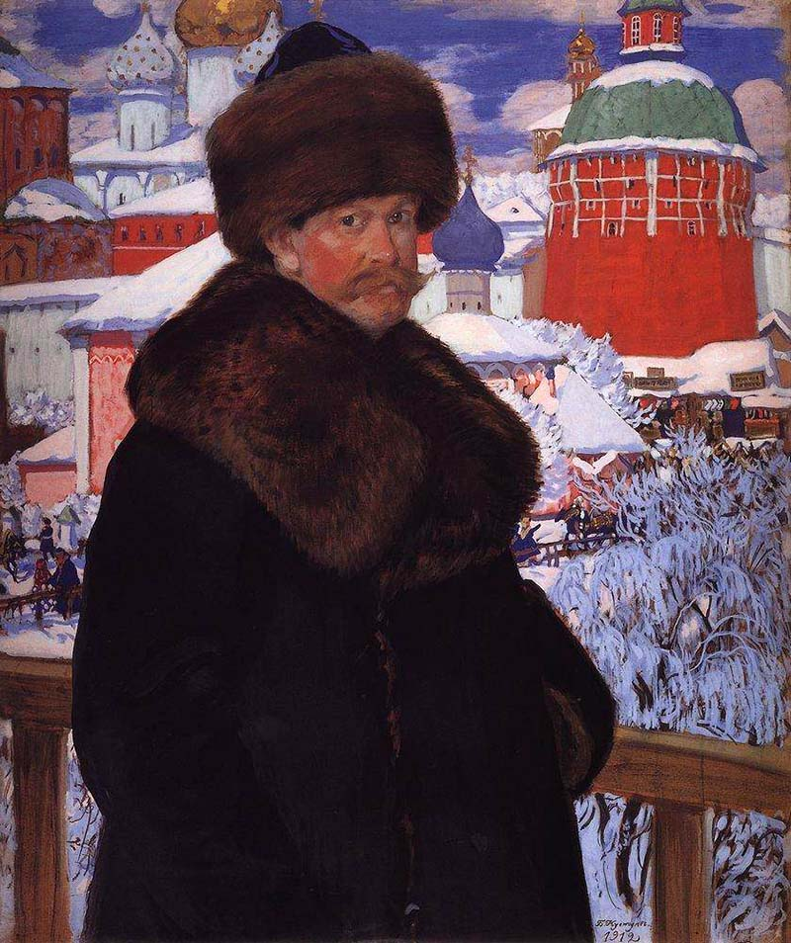
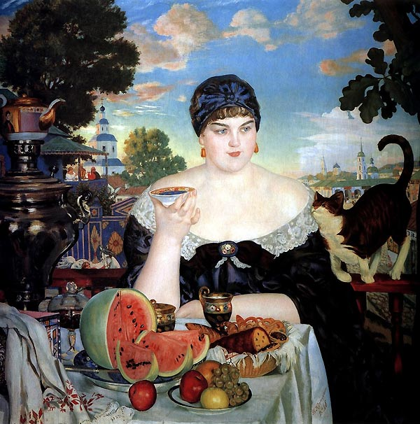
Кустодиев
Борис Михайлович
Был четвертым ребенком в семье.
Отец- преподаватель духовной семинарии – умер, когда мальчику еще не было и двух лет.
Но мать - Екатерина Прохоровна - окружила детей таким теплом и любовью, что свет этой любви согревал их всю жизнь. Она сумела не только прокормить детей на мизерную пенсию, но и дала им хорошее воспитание - читала вслух, играла на фортепиано, пела, устраивала домашние спектакли.
Кустодиев перенял материнскую любовь к музыке и сам играл на фортепиано и скрипке.

Slide 3
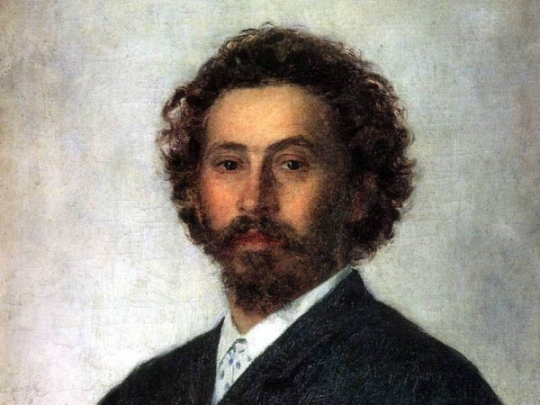
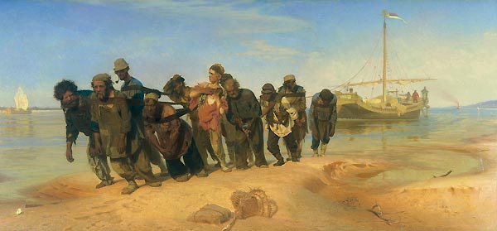
Репин Илья Ефимович
Родился четвертым .
Его отец служил рядовым уланского полка.
«Мне часто хотелось есть. Очень вкусен был черный хлеб с крупной серой солью, но и его давали понемногу»
Когда отец Репина вышел в отставку и вернулся домой, он вывел семью из нищенства, занявшись скупкой и продажей лошадей.
Читать и писать Илья Репин вместе с сестрой и братьями научился у матери.
Татьяна Степановна завела у себя небольшую домашнюю школу.
Кроме своих детей, здесь обучалось около десятка ребят из соседних домов.
Грамоте, чистописанию и Закону Божьему обучал пономарь церкви.

Slide 4
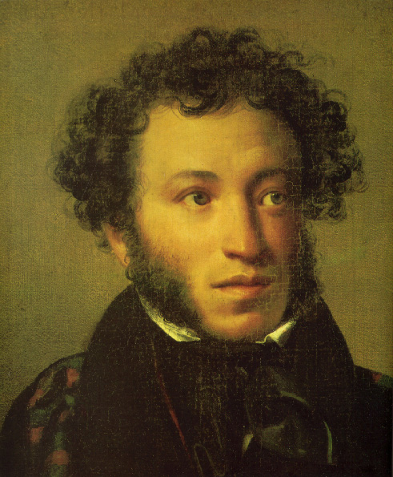
Пушкин Александр Сергеевич
Был вторым ребенком в семье, всего детей было четверо.
«До одиннадцатилетнего возраста он воспитывался в родительском доме. Страсть к поэзии появилась в нем с первыми понятиями: на восьмом году возраста, умея уже читать и писать, он сочинял на французском языке маленькие комедии и эпиграммы на своих учителей.
Ребенок проводил бессонные ночи и тайком в кабинете отца пожирал книги одну за другою»

Slide 5
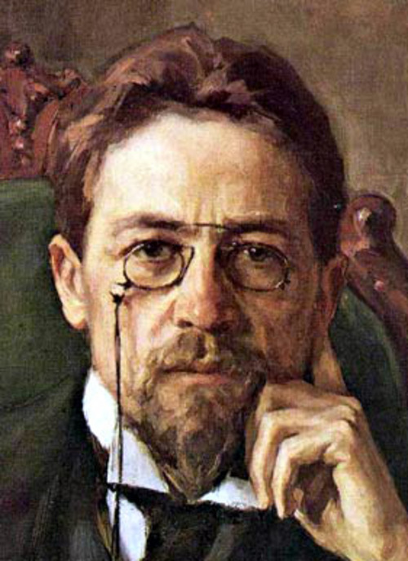
Чехов Антон Павлович
Был третьим из пяти детей в семье.
Распорядок дня у детей в семье Чеховых был вовсе не детским. День занимали заботы об отцовской лавке, которая работала с 5 утра до 11 вечера, бесконечные спевки в церковном хоре, который отец стремился сделать лучшим в городе, учебой в гимназии. Кроме того дети учились ремеслу, так Антон, например, осваивал портняжное дело.
Отец его был строгий и хотел видеть своих детей образованными, более счастливыми, чем он сам. Он нанимал преподавателей музыки и иностранных языков для занятий с детьми, все они учились в гимназии. Влияние матери было смягчающим.
Антон Павлович Чехов говорил о своей семье и детстве: «Талант в нас со стороны отца, а душа со стороны матери».

Slide 6
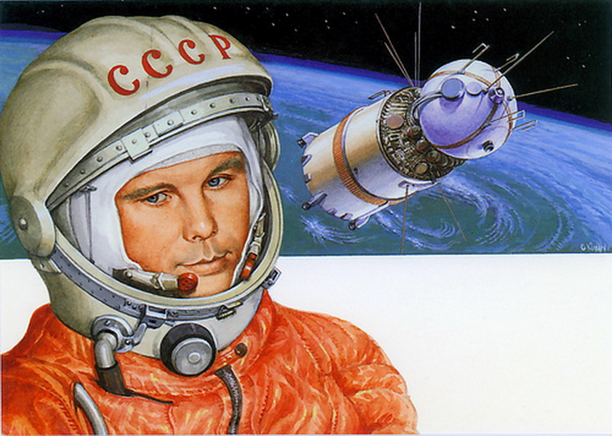
Гагарин
Юрий Алексеевич
Был третьим ребенком в семье (всего детей в семье было четверо).
Его семья была самой обычной крестьянской (колхозной): отец его окончил всего два класса, но многим интересовался в жизни, был мастером на все руки, мать не получила никакого образования.
В их семье был очень силен авторитет отца, который прививал детям любовь к ближним и уважение к старшим.

Slide 7
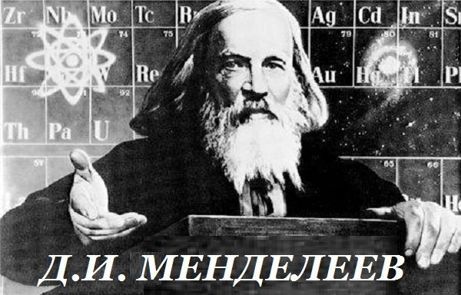
.
Дмитрий Иванович Менделеев был последним семнадцатым ребенком в семье.
Родом он из русской православной семьи. Его дед был священником.
Отец был директором гимназии, но в год рождения будущего ученого он серьезно заболел и потерял работу.
Все семейные тяготы перешли на плечи его матери, женщине выдающегося ума и энергии. Семья жила на очень скромные средства: пенсию и совсем небольшой доход от стеклянного завода.
Мама Менделеева заботилась о детях, которые получили очень хорошее образование. По вечерам Мария Менделеева собирала всех в гостиной и играла на фортепиано и читала вслух.

Slide 8
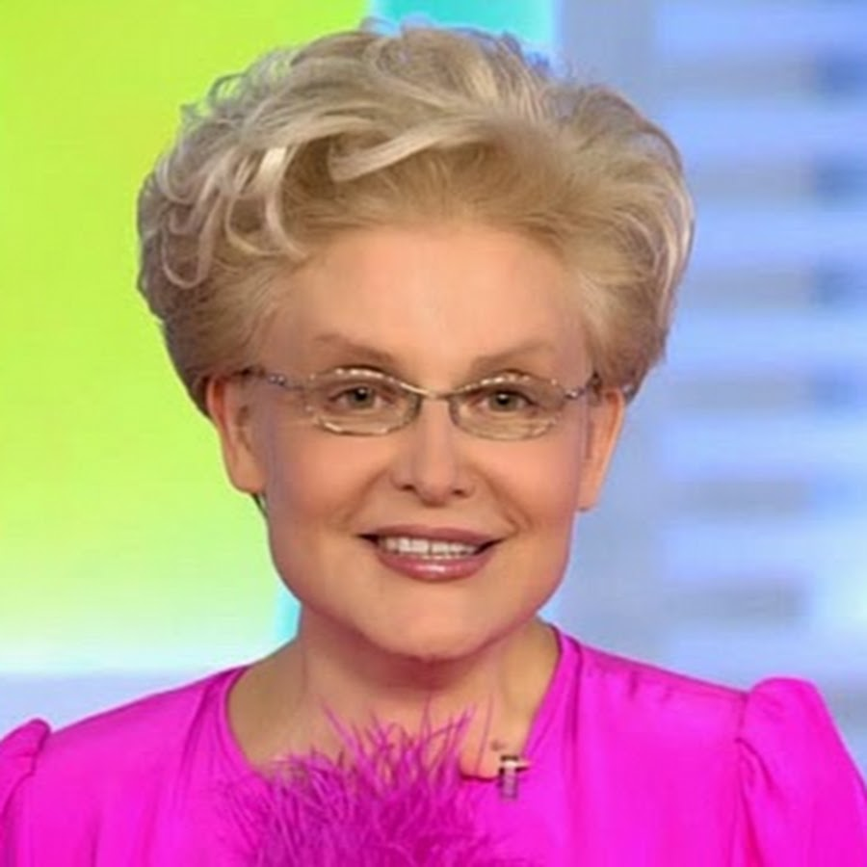
Елена Васильевна Малышева
Российский врач, телеведущая.
Родилась в семье врачей, имеет старшую сестру и брата-двойняшку. Все дети впоследствии стали врачами.
«Родители нас безмерно любили, много занимались нами, всячески развивали и образовывали, - вспоминала телеведущая. - Но и требовали с нас много, вольностей не допускалось. Например, я была солисткой хора, который выступал на всевозможных праздниках и торжественных мероприятиях. И в дни выступлений всех участников хора освобождали от занятий. Но меня мама каждый раз будила в семь утра и отправляла в школу. Я возмущалась: «Как ты можешь, никто же не идет, почему я должна?!» На что она говорила: «Потому что у тебя свой путь. Ты обязана учиться».

Slide 9
А как же обстоят дела у талантливых и знаменитых людей за границей?
Л.В. Бетховен – первый из семи детей в семье;
И.С. Бах был шестым ребенком в семье;
Астрид Линдгрен - второй ребенок из четырех;
У Джона Д.Рокфеллера-старшего было еще три сестры;
Стивен Спилберг имеет трех младших сестер;
Мел Гибсон - шестой ребенок из одиннадцати;
Мирей Матье - старшая из четырнадцати братьев и сестер;
У Бреда Пита есть сестра и брат;
Уолт Дисней четвертый ребенок из пяти;
Этот список можно продолжить дальше. Кого вы назовете еще? Но стоит заметить тенденцию, что современные западные звезды чаще отечественных родом из многодетной семьи. Что вовсе не помешало им стать «богатыми и знаменитыми».

Slide 10


А как

Slide 11

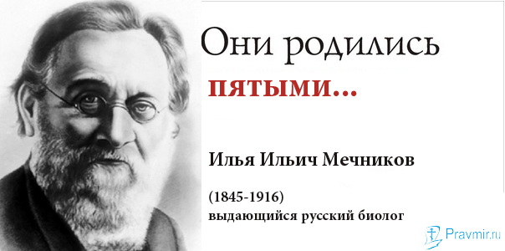

Slide 12
